Slide 1


LICENCIA CREATIVE COMMONS
Integrantes
Sebastian ospina
Leonardo
Esteban yesid pinto
ESTEBAN BOHORQUEZ RODRIGUEZ
JESUS Ignacio SANCHEZ
DANIEL ESTEBAN Castillo

Slide 2

¿QUE ES?
Es una Organización que permite a la gente publicar sus obras creativas bajo una licencia que permite más flexibilidad que el “todos los derechos reservados” que viene por defecto en las leyes sobre derecho de autor.

Slide 3
USO DE LA LICENCIA
Una licencia CC se usa cuando un autor quiere dar a otras personas el derecho de compartir, usar y construir sobre un trabajo que el autor ha creado.
CC proporciona una flexibilidad al autor y protege a las personas que usan o redistribuyen la obra de un autor de preocupaciones de infracción de derechos de autor siempre que cumplan las condiciones que son especificado en la licencia por la cual el autor distribuye la obra.

Slide 4
¿Para que sirve?
Sirven para tener aseso a obras protegidas por derechos de autor
Tipos de licencias de Creative Commons
Reconocimiento (by)
Reconocimiento No Comercial (by-nc)
Reconocimiento No Comercial - Compartir Igual (by-nc-sa)
Reconocimiento No Comercial - Sin Obra Derivada (by-nc-nd)
Reconocimiento Compartir Igual (by-sa)
Reconocimiento Sin Obra Derivada (by-nd)

Slide 5

Reconocimiento (by)
Esta licencia permite cualquier explotación de la obra, incluyendo una finalidad comercial, así como la creación de obras derivadas, la distribución de las cuales también está permitida sin ninguna restricción, con la única condición de que se haga referencia expresa al autor, es decir, que aparezca su nombre en cualquier uso o acto de explotación que se haga de la obra. Recordemos que la obligación de reconocimiento está presente en todas las licencias Creative Commons.

Slide 6


Reconocimiento - No Comercial (by-nc)
Esta licencia permite la generación de obras derivadas siempre que no se haga un uso comercial de las mismas. Tampoco se puede utilizar la obra original con finalidades comerciales.
RECONOCIMIENTO - NO COMERCIAL - COMPARTIR IGUAL (BY-NC-SA)
Esta licencia no permite un uso comercial de la obra original ni de las posibles obras derivadas. Además, la distribución de estas obras derivadas se debe hacer con una licencia igual a la que regula la obra original.

Slide 7


Reconocimiento - No Comercial - Sin Obra Derivada (by-nc-nd)
Esta licencia no permite la generación de obras derivadas ni hacer un uso comercial de la obra original, es decir, sólo son posibles los usos y finalidades que no tengan carácter comercial. Esta es la licencia Creative Commons más restrictiva.
Reconocimiento - Compartir Igual (by-sa)
Esta licencia permite el uso comercial de la obra y de las posibles obras derivadas, pero la distribución de éstas se debe hacer con una licencia igual a la que regula la obra original, es decir, la obra derivada que se lleve a cabo a partir de la obra original deberá ser explotada bajo la misma licencia.

Slide 8

Reconocimiento - Sin Obra Derivada (by-nd)
Esta licencia permite el uso comercial de la obra pero no la generación de obras derivadas, es decir, que la obra sólo puede ser usada en su formato original, no cabe su transformación.

Slide 9

Cuáles son las capas de licencias
Se divide en 3 capas:

Slide 10
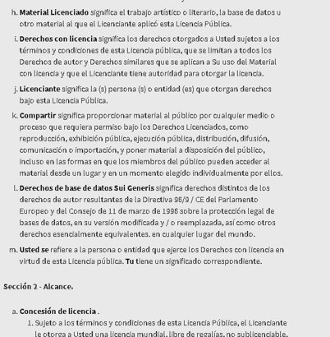
Capa de código legal: es una capa que permite utilizar la licencia como un instrumento legal tradicional con el tipo de lenguaje y el formato de texto conocido y respetado por los sistemas jurídicos

Slide 11
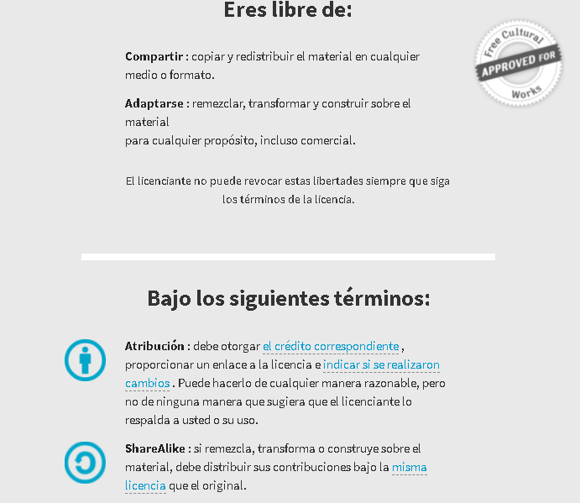
Capa legible por personas: es una capa para que cualquier usuario sea capaz de entender y comprender perfectamente cómo se aplica una licencia.
Ejemplo:

Slide 12
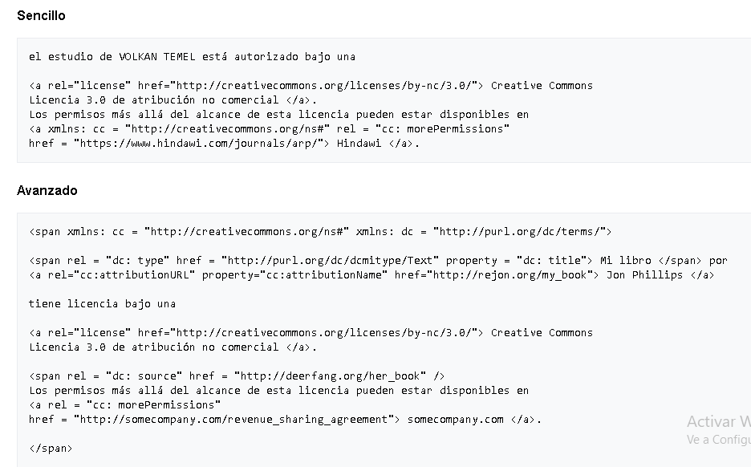
Capa legible por ordenador: esta capa representa la síntesis de los derechos y obligaciones clave para los motores de búsqueda. De esta manera, cuando se realicen búsquedas se podrá acotar la búsqueda para seleccionar un tipo de concreto de licencia creative commons.
Esta labor se ha conseguido gracias a un método estandarizado para describir las licencias que cualquier software puede entender. Buscar por contenido abierto es una función realmente importante y supone utilizar buscadores como Google para encontrar contenido creative commons.

Slide 13
referencias
https://www.popcornstudio.es/licencia-creative-commons
https://creativecommons.org/licenses/?lang=es
https://www.upo.es/biblioteca/servicios/pubdig/propiedadintelectual/tutoriales/derechos_autor/htm_12.htm

Slide 14

Gracias
.
.

